Slide 1
网络空间安全学院
专业技术岗 副教授 申报
方兰婷
研究方向：内容安全

Slide 2
方兰婷 网络空间安全学院 简 历
工作经历
2019-1-31~ 现在 东南大学 讲师
教育经历
2013-09 ~ 2018-10 东南大学 博士研究生 信息与通信工程
2015-09 ~ 2016-09 南洋理工大学 联合培养博士 计算机科学与工程
2010-09 ~ 2013-06 宁波大学 硕士研究生 电路与系统
2006-09 ~ 2010-07 安徽大学 大学本科 电子科学与技术
Notes:
~

Slide 3
方兰婷 网络空间安全学院 任现职以来教学工作
2019年-2022年连续4年讲授《网络空间安全数学基础》和《模式识别》本科课程，授课工作量平均112学时/学年
2020年获得东南大学第27届青年教师授课竞赛提名奖
2020年-2022年连续三年担任网络空间安全学院571201班的班主任一职
指导5名本科生毕业设计
指导5名硕士生毕业设计

Slide 4
姓名 所在单位 任现职以来科研工作
申报人入职东大后，用四年时间搭图学习与分析平台，攻克了缺乏可靠标签、分布漂流、信息缺失等关键难题。
科研项目：
主持1项国家自然科学基金项目, 主持4项横向项目
主持工科科研经费累计到款80.1 万元，年均到款经费为20万元
共参与了13个国家级、省部级及企业合作科研项目
学术成果：
第一作者/通讯作者在TKDE （数据库TOP 1期刊）等CCF A类期刊/会议发表论文5篇、在JCR 1区期刊发表论文2篇、已申请/授权4项科研专利
任现职以来以第一/通讯作者发表的顶级论文如下：
发表刊物 | 论文类型 | 篇数 | 备注
The World Wide Web Conference | CCF A类 | 1篇 | 第一作者
Proceedings of the VLDB Endowment | CCF A类 | 1篇 | 第一作者
IEEE Transactions on Knowledge and Data Engineering | CCF A类，中科院１区 | 3篇 | 2篇第一作者 1篇通讯作者
Remote Sensing | JCR 1区，中科院２区 | 2篇 | 第一作者

Slide 5
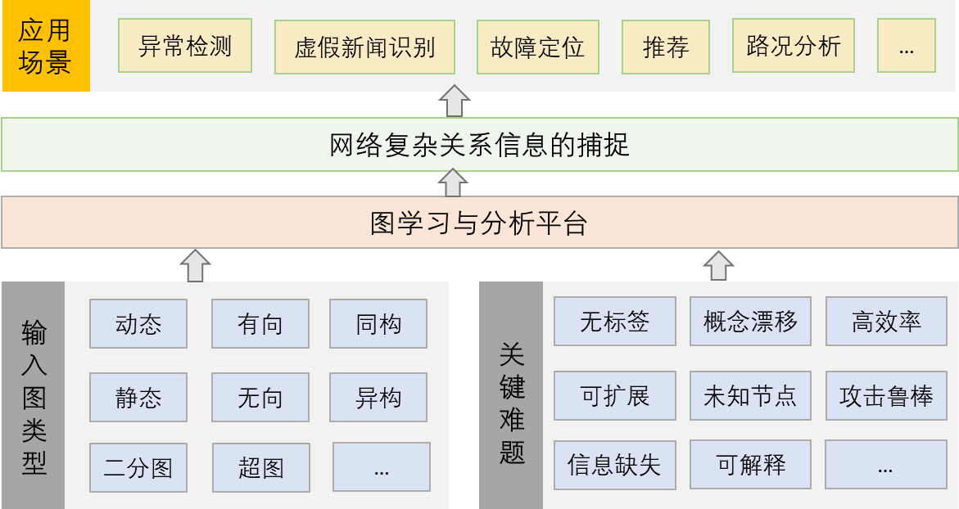
方兰婷 网络空间安全学院 其他亮点工作
申报人入职四年以来针对现实场景中的复杂开放网络环境搭建了图学习与分析平台
图１图学习分析平台包含图神经网络、图可解释、图自监督学习等重要模块。
图２基于该平台的数据内容安全问题，攻克了缺乏可靠标签、分布漂流、信息缺失等关键难题，相关论文在TKDE （领域TOP1）等期刊（预）发表。
算法难题
信息缺失、高效率 [VLDB’23]
融合外部知识
[WWW‘19,TKDE’ 23]
无标签、可扩展[TIP’23, RS’23]
鲁棒性(传播预测) [TKDE’ 23]
概念漂移(虚假新闻检测)[TKDE'23]
应用难题
图 １
图 ２
其它：
2020年获得东南大学“至善青年学者”
受邀担任 ICSIP 2020， ICSIP 2021的Session Chair
IJCAI、AAAI等多个国际学术会议和期刊的 PC Member/审稿人
积极参与学校、学院的学术交流组织、学术论坛评审、奖学金答辩、研究生面试、人才引进、监考、本科生座谈等各项事务

